Slide 1
Routing
Lecture

Slide 2
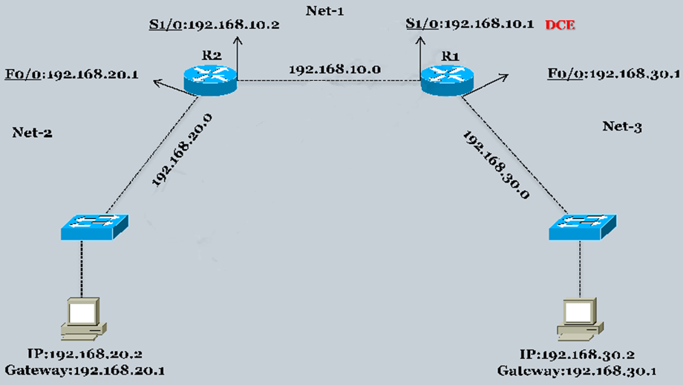
Routing
Notes:
روتنج بروتوكول هو برتوكول خاص بالتوجيه يساعد علي نقل البيانات من شبكة الى شبكة تختلف بالعناوين
البرتوكول : هي قوانين وانظمة تحقق هدف معين
الروتنج برتوكول : هي قوانين تساعد اجهزة الروتر بالاتصال ببعضها بشكل صحيح

Slide 3
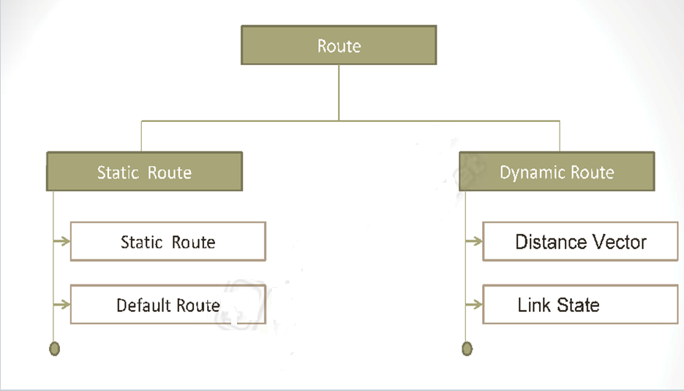
Routing Protocol

Slide 4
Static and Dynamic Routes
Static Route
Uses a route that a network administrator enters into the router manually
Dynamic Route
Uses a route that a network routing protocol adjusts automatically for topology or traffic changes
Notes:
مسار البيانات : هناك نوعين static والنوع الاخر دينمك
الاول : مدير الشبكة هو من بحدد مسار انتقال الشبكة بنفسه
لو عندي اكثر من مسار فمدير الشبكة هو من يحدد المسار ولو كان هو المسار الاعلى قيمة في القفزة في ال hub او التكلفة المحسوبة ...الاول من ناحية السيكروتي افضل ولكن في حال كان عدد اجهزة الروتر كبير فقد يكون متعب
الثاني : الدينمك تحدد لها الشبكات والبروتوكول هو من يتولى مهمة التوجيه

Slide 5
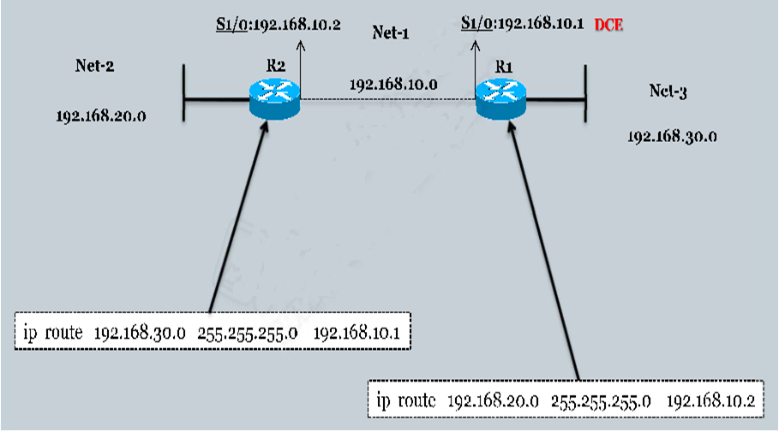
Static route

Slide 6
Display route
Show ip route
R1#show ip route
Codes: C - connected, S - static, I - IGRP, R - RIP, M - mobile, B - BGP
D - EIGRP, EX - EIGRP external, O - OSPF, IA - OSPF inter area
N1 - OSPF NSSA external type 1, N2 - OSPF NSSA external type 2
E1 - OSPF external type 1, E2 - OSPF external type 2, E - EGP
i - IS-IS, L1 - IS-IS level-1, L2 - IS-IS level-2, ia - IS-IS inter area
* - candidate default, U - per-user static route, o - ODR
P - periodic downloaded static route
Gateway of last resort is not set
C 192.168.10.0/24 is directly connected, Serial1/0
C 192.168.20.0/24 is directly connected, FastEthernet0/0
S 192.168.30.0/24 [1/0] via 192.168.10.2
Notes:
Show ip route
يعرض لنا مسارات انتقال البيانات على الشبكة
C 192.168.10.0/24 is directly connected, Serial1/0 يعني انا متصل مباشرتا مع الشبكة رقم 10 من خلال منفذ السيريال
ومتصل مباشر للشبكة 10 من خلال المنفذ فاست ايثر نت من خلال رقم المنفذ 0\0

Slide 7
Delete route
No ip route 192.168.20.0 255.255.255.0 192.168.10.1

Slide 8
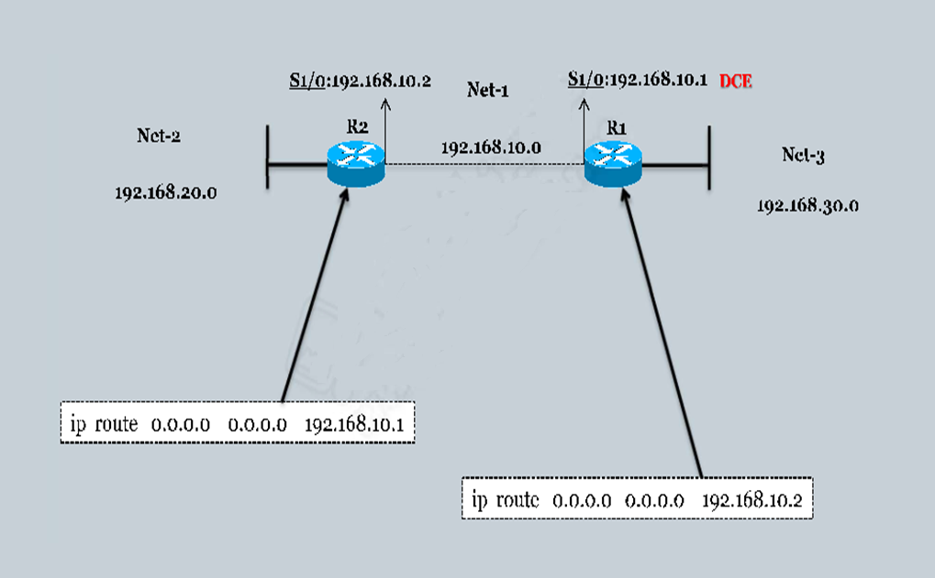
Default route

Slide 9
Display route
R2#show ip route
Codes: C - connected, S - static, I - IGRP, R - RIP, M - mobile, B - BGP
D - EIGRP, EX - EIGRP external, O - OSPF, IA - OSPF inter area
N1 - OSPF NSSA external type 1, N2 - OSPF NSSA external type 2
E1 - OSPF external type 1, E2 - OSPF external type 2, E - EGP
i - IS-IS, L1 - IS-IS level-1, L2 - IS-IS level-2, ia - IS-IS inter area
* - candidate default, U - per-user static route, o - ODR
P - periodic downloaded static route
Gateway of last resort is 192.168.10.1 to network 0.0.0.0
C 192.168.10.0/24 is directly connected, Serial1/0
C 192.168.30.0/24 is directly connected, FastEthernet0/0
S* 0.0.0.0/0 [1/0] via 192.168.10.1
Notes:
S* نعني انه default

Slide 10
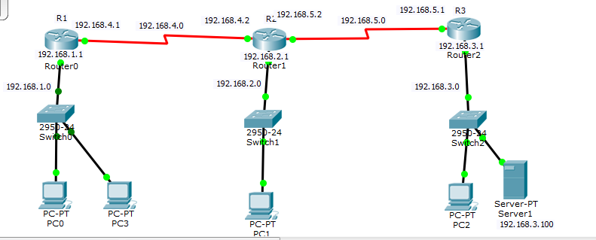
Form the network in the figure and connect the routers together by all the ways you learned?

Slide 11
Dynamic Route

Slide 12
RIP
Routing Information Protocol .
Dynamic Route
RIP calculates the best route based on hop count
Hop count 16.
The path with the shortest hop count maybe the slowest .
Classful Routing Only
Notes:
اول برتوكول مستخدم في الديناميك روتنج هو بروتوكول ال RIP ، بروتوكول قديم مازال مستخدم الى الان
هو اختصار للكلمات اعلاه
هو دينامك يعتمد على حساب افضل مسار على اقل عدد قفازات كم عدد روتر مابين المرسل والمستقبل
عيوبة
في بروتوكول ال RIP تصل عدد القفزات له 16 قفزه أي الشبكات الصغيره والمتوسطه
يخنار المسار الاقصر ولكن لا ينظر الى الbandwath للشبكة قد يكون هذا المسار مزدحم وبطئ
يتبع الكلاس فل فقط يعني لا يمكن اقسم الشبكات مع هذا البروتوكول

Slide 13
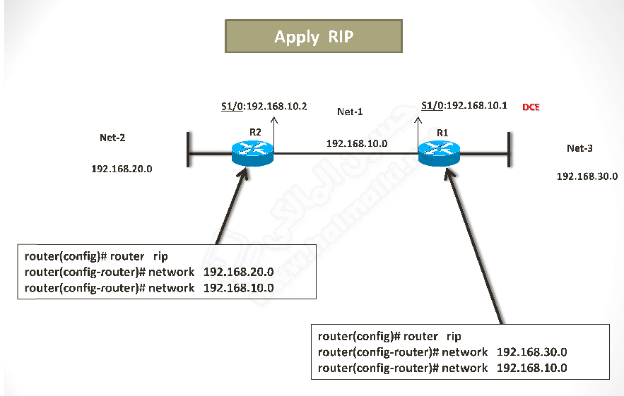
Apply RIP

Slide 14
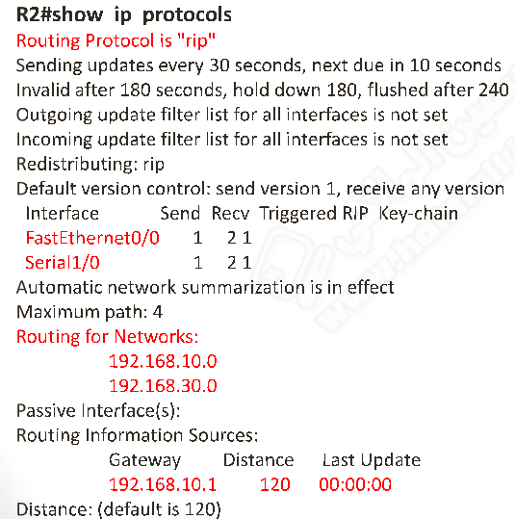
IP protocols
Notes:
نلاحظ ان البروتوكول المستخدم للربط هو rip وان المنافذ المتصله بالروتر هي وعدد ال update المرسلة والمستقبله
والشبكات المتصله بالروتر
البوابه لهذا الروتر واخر update وصلنا الى جهاز الروتر عبر البوابه

Slide 15
IP route
R2#sh ip route
Codes: C - connected, S - static, I - IGRP, R - RIP, M - mobile, B - BGP D - EIGRP, EX - EIGRP external, O - OSPF, IA - OSPF inter area N1 - OSPF NSSA external type 1, N2 - OSPF NSSA external type 2 E1 - OSPF external type 1, E2 - OSPF external type 2, E - EGP i - IS-IS, L1 - IS-IS level-1, L2 - IS-IS level-2, ia - IS-IS inter area * - candidate default, U - per-user static route, o - ODR P - periodic downloaded static route
Gateway of last resort is not set
C 192.168.10.0/24 is directly connected, Serial1/0
R 192.168.20.0/24 [120/1] via 192.168.10.1, 00:00:05, Serial1/0
C 192.168.30.0/24 is directly connected, FastEthernet0/0
Notes:
حرف R يعني مرتبط ببروتوكول ال rip ويتعرف على الشبكة رقم 20 والشبكة رقم 10 واخر update وباي منفذ مرتبط

Slide 16

The End

